Slide 1
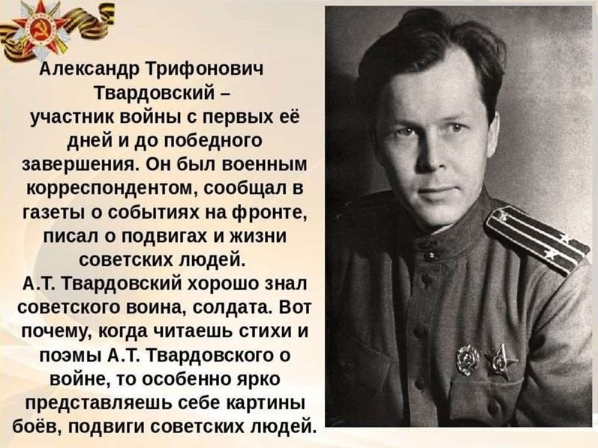
«Василий Теркин» — поэма советского писателя и военного журналиста Александра Твардовского, «книга про бойца» , как называл ее сам автор.
Действие поэмы происходит во время Великой Отечественной войны (1941–1945 годы) на фронте.
События, которые упоминаются в произведении:
начальный период отступления 1941–1942 года; битва у Волги;
переправа через Днепр; взятие Берлина.
Поэма состоит из 30 частей, пролога и эпилога, условно разделяясь на три части. Каждая глава — небольшая новелла об эпизоде из фронтовой жизни рядового Василия Тёркина.

Slide 2
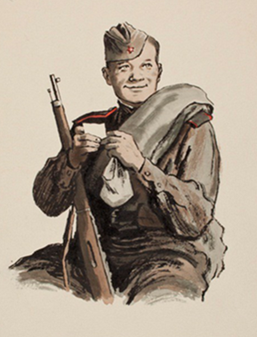
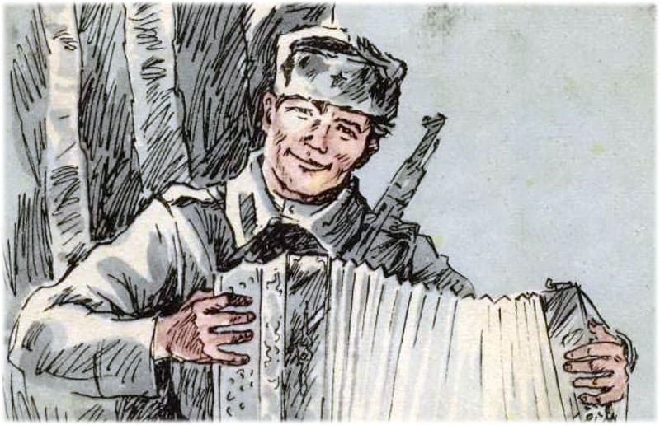
Василий Тёркин — собирательный образ простого русского солдата, отважного, бесстрашного, веселого балагура ‑ правдоруба, который может и развеселить сослуживцев шуткой, без которой не обойтись на войне, но и высказать в глаза самую горькую правду.
Тёркин — кто же он такой? Скажем откровенно: Просто парень сам собой Он обыкновенный.
Впрочем, парень хоть куда. Парень в этом роде В каждой роте есть всегда, Да и в каждом взводе.
Не прожить, как без махорки, От бомбежки до другой Без хорошей поговорки Или присказки какой, -
Без тебя, Василий Тёркин, Вася Тёркин — мой герой.

Slide 3

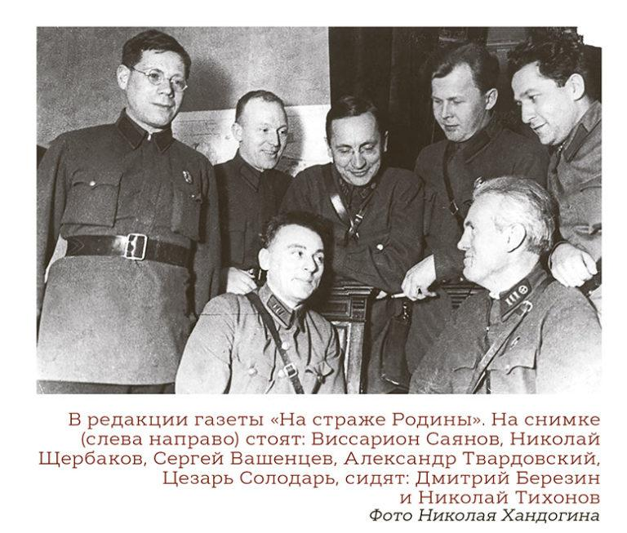
Твардовский начал создавать стихи о простом русском солдате Васе — тогда еще не Василии — Тёркине, работая в газете «На страже Родины» во время Советско‑финской войны (1939 - 1940) — «той войны незнаменитой», как он сам охарактеризовал ее в одном из своих произведений.
Вместе с Твардовским о герое писали и другие члены редакции, среди которых были Николай Тихонов, Виссарион Саянов и Самуил Маршак.

Slide 4
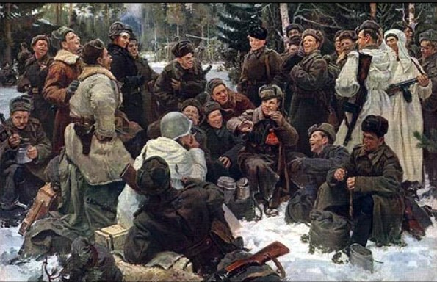
Жить без пищи можно сутки, Можно больше, но порой На войне одной минутки Не прожить без прибаутки, Шутки самой немудрой.
Балагуру смотрят в рот, Слово ловят жадно. Хорошо, когда кто врет Весело и складно.
В стороне лесной, глухой, При лихой погоде, Хорошо, как есть такой Парень на походе.
И как будто сон пропал, Смех прогнал зевоту.
— Хорошо, что он попал, Теркин, в нашу роту.
Глава «На привале»
Замысел картины «Отдых после боя» художнику
Ю. М. Непринцеву подсказали личные наблюдения и переживания военных лет, а также поэма А. Твардовского «Василий Тёркин». Художник вспоминал, как на фронте бойцы в свободные минуты читали главы из поэмы, и у них светлели лица.

Slide 5
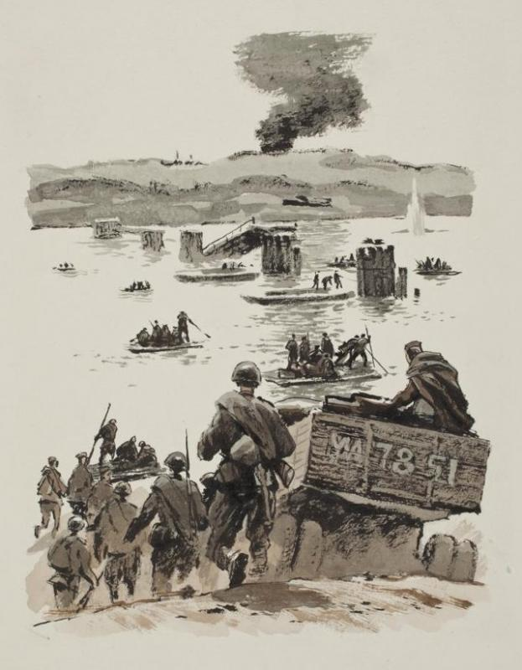
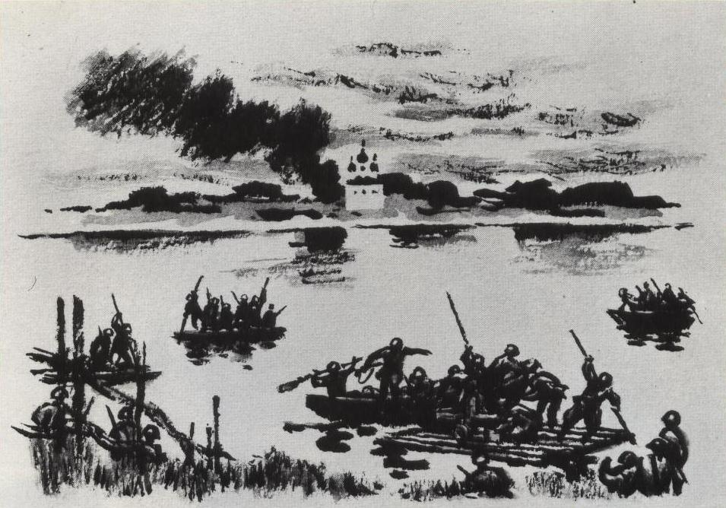
Глава «Переправа» – один из ключевых эпизодов поэмы: советские солдаты переправляются через реку на понтонах. Первый взвод достигает другого берега, но немецкий прожектор обнаруживает переправу, по ней открывается огонь, и известий о судьбе первого взвода нет. Внезапно оставшиеся на берегу солдаты замечают плывущего в их сторону человека. Им оказывается Тёркин. Его ведут в дом обогреться, и Теркин докладывает командованию, что первый взвод выжил и ждёт подмоги.
Переправа, переправа! Берег левый, берег правый, Снег шершавый, кромка льда…
Кому память, кому слава, Кому темная вода, - Ни приметы, ни следа
Переправа, переправа! Пушки бьют в кромешной мгле.
Бой идет святой и правый. Смертный бой не ради славы, Ради жизни на земле.

Slide 6
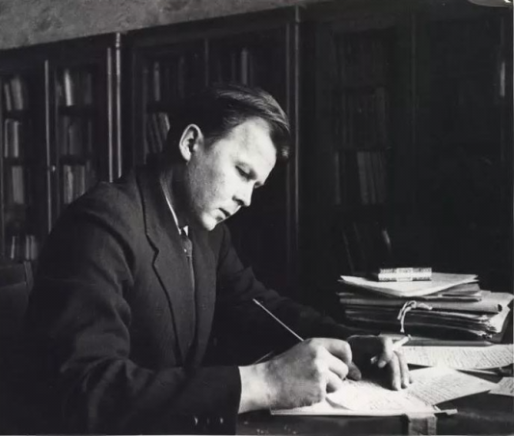
"Какая свобода, какая чудесная удаль, какая меткость, точность во всем и какой необыкновенный народный солдатский язык - ни сучка, ни задоринки, ни единого фальшивого слова!"
И .А. Бунин о « Василии Теркине »
И в одной бессмертной книге Будут все навек равны — Кто за город пал великий, Что один у всей страны;
Кто за гордую твердыню, Что у Волги у реки, Кто за тот, забытый ныне, Населенный пункт Борки.
И Россия — мать родная — Почесть всем отдаст сполна. Бой иной, пора иная, Жизнь одна и смерть одна.
Олег Табаков читает Теркина
https://vk.com/video-60958526_456267871?ysclid=mmkm6dyv7h760690036

Slide 7
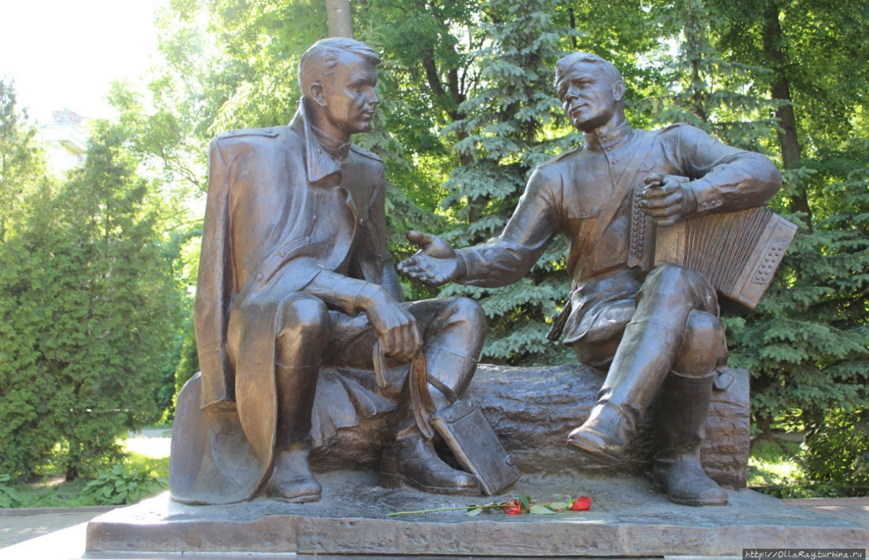
На площади Победы в г. Смоленске стоит памятник Твардовскому и его самому знаменитому персонажу – бойцу Красной Армии Василию Тёркину.
Скульптурная композиция открыта к 50-летию Дня Победы – 2 мая 1995 года. Автор памятника – смоленский скульптор Альберт Георгиевич Сергеев.

Slide 8
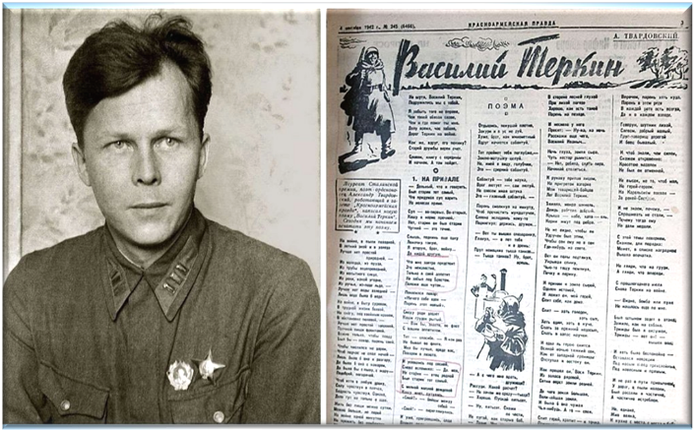
«Книга про бойца” в годы войны была для меня истинным счастьем: она дала мне ощущение очевидной полезности моего труда, чувство полной свободы обращения со стихом и словом в естественно сложившейся непринужденной форме изложения. “Тёркин” был для меня во взаимоотношениях поэта с его читателем – воюющим советским человеком – моей лирикой, моей публицистикой, песней и поучением, анекдотом и присказкой, разговором по душам и репликой к случаю».

